Slide 1

Nettskjema.no 2021
Fremtiden er her!

Slide 2



Moderne og stabil infrastruktur
Ingen nedetid i år
Hele tjenesten blir API-basert
  Alle kan lage sin egen Nettskjema
  Oppretting og redigering via API

Slide 3
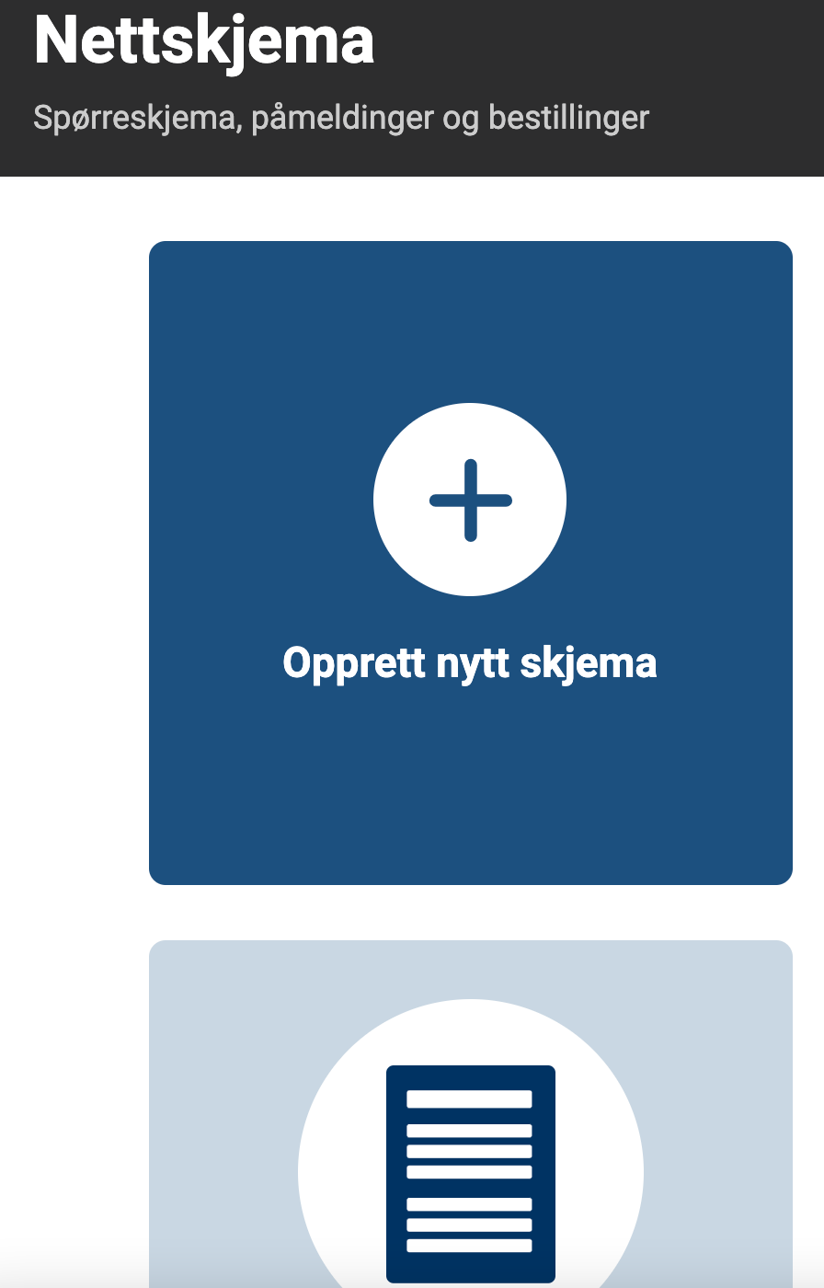
Hele admin skrives om
Lanseres bit for bit
Responsivt
Ny funksjonalitet

Slide 4
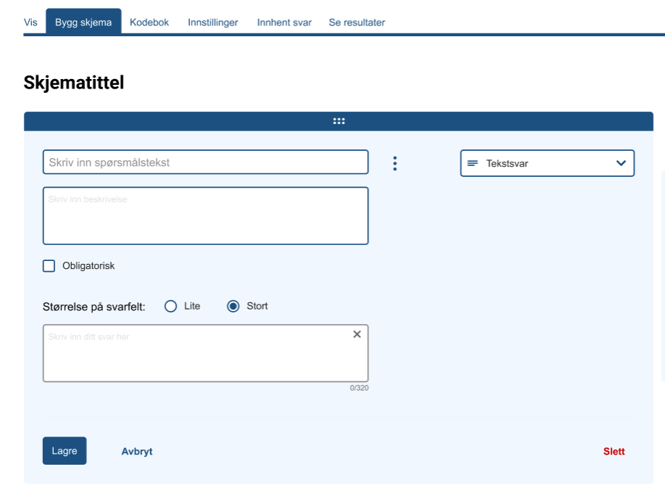

Slide 5
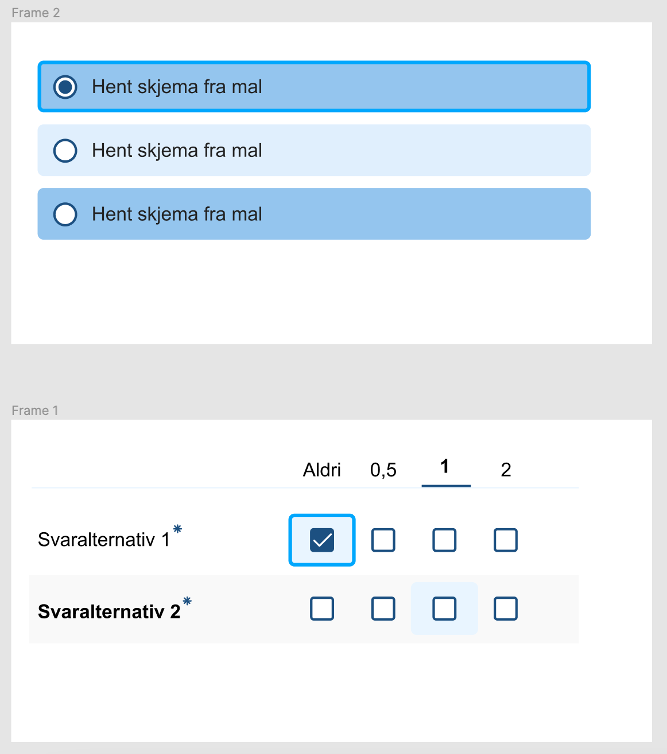
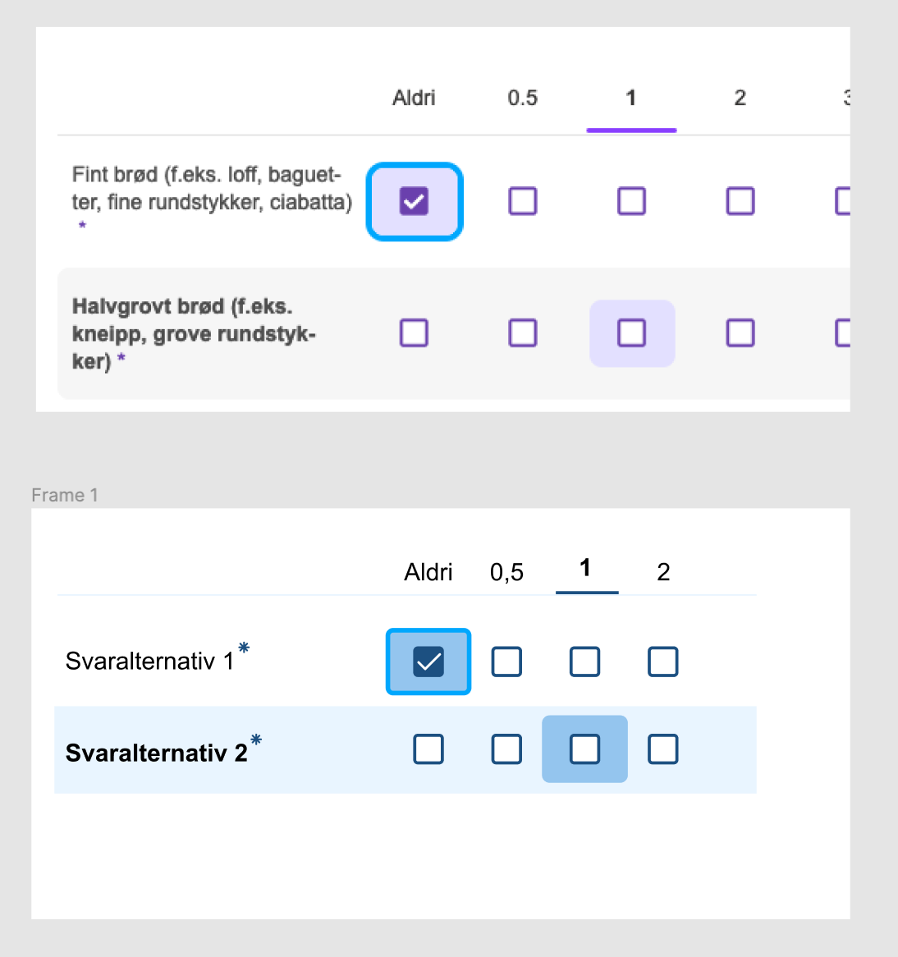

Slide 6
Prioriteringer
Bedre analysemuligheter
Mer avansert skjemabygger
  Koble skjema
  Avansert Routing
Bedre håndtering av store skjema (lenke skjema)
Mulig å fortsette senere når du svarer (lenke skjema)
Bedre støtte for å lage riktige skjema
  Mange lager dårlige skjema; f.eks. ved bruk av feil spørsmålstype

Slide 7
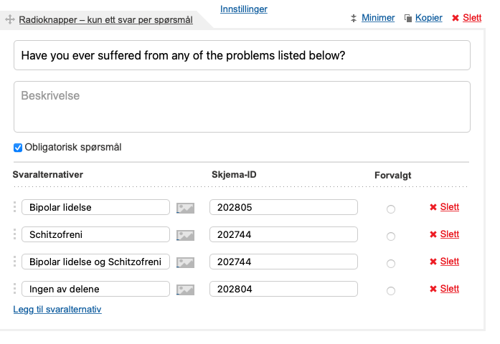
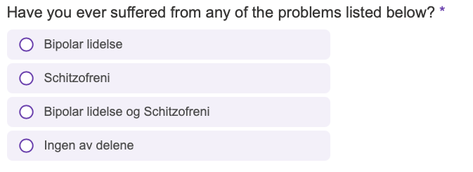
MindLock-studien: kobling av skjema

Slide 8
inn.nettskjema.no/
Spesialfunksjonalitet får egen applikasjon her
Bruker Nettskjema sin innlogging i forkant
Skalerbar løsning designet for høy last
Eks.: Olweus https://nettskjema-inn-test.uio.no/olweus?t=3f878&submissionId=hvasomhelst

Slide 9
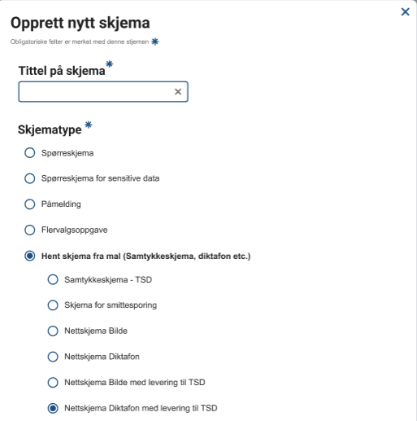
Ny versjon av Nettskjema-diktafon
Mer brukervennlig
  Skal være mulig å sette opp og
  bruke uten å lese dokumentasjon
Mindre tap av data (mister ca 0,1% av
opptakene i dag)
Se på kobling mot autotranskribering

Slide 10
Tetter kobling mot TSD
Ny levering fra Nettskjema til TSD
  Leverer data direkte over API til db i TSD
  Tilgjengelig fra API i TSD og publication portal
Admin av av TSD fra Nettskjema
  Sette rettigheter
  Sette opp eksport fra database
Innlogging i Nettskjema for alle TSD-brukere

Slide 11
Data ut av TSD
Ernæringsrapport lages og tilgjengeliggjøres i publicationportal etter levering lesbar for den som har levert svaret
Flere får lagd rapporter om pasienter til behandler
Jobber med løsning for skikkhetsrapporter til studenter med lesbarhet med FEIDE
Bedre løsninger for publisering til andre tjenester

